Slide 1
Лицей «Сигма»
Выполнили:
Башмакова Виктория
Хиняйкина Анастасия
Руководитель: Стыпалковская Л.В.

Slide 2
Детство, опалённое войной

Slide 3
Дети войны
Дети в блокадном Ленинграде.
Дети под оккупацией
у фашистов.
Дети в концлагерях.
Дети пионеры – герои.
Дети в тылу.

Slide 4
Было мирное время, дети играли, росли,
и не было у них забот

Slide 5
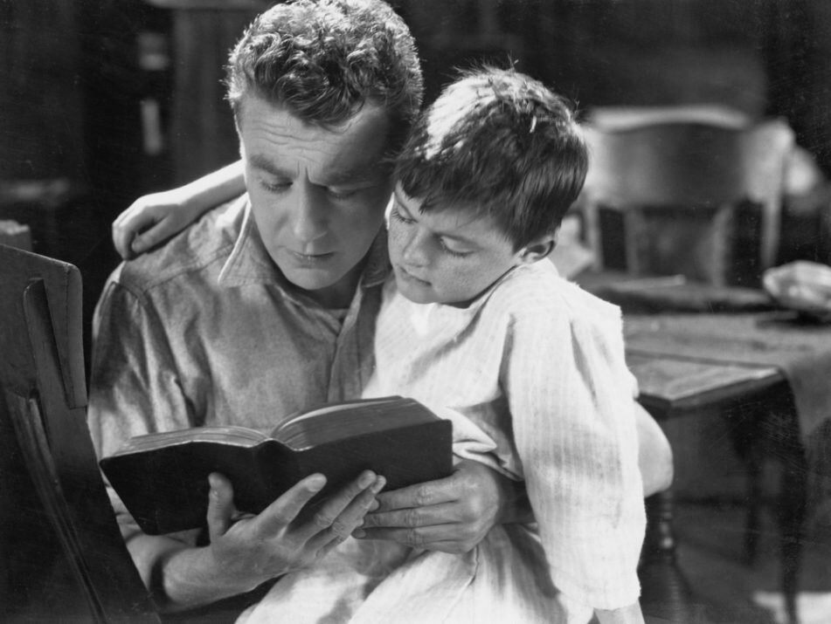
Папа был рядом

Slide 6
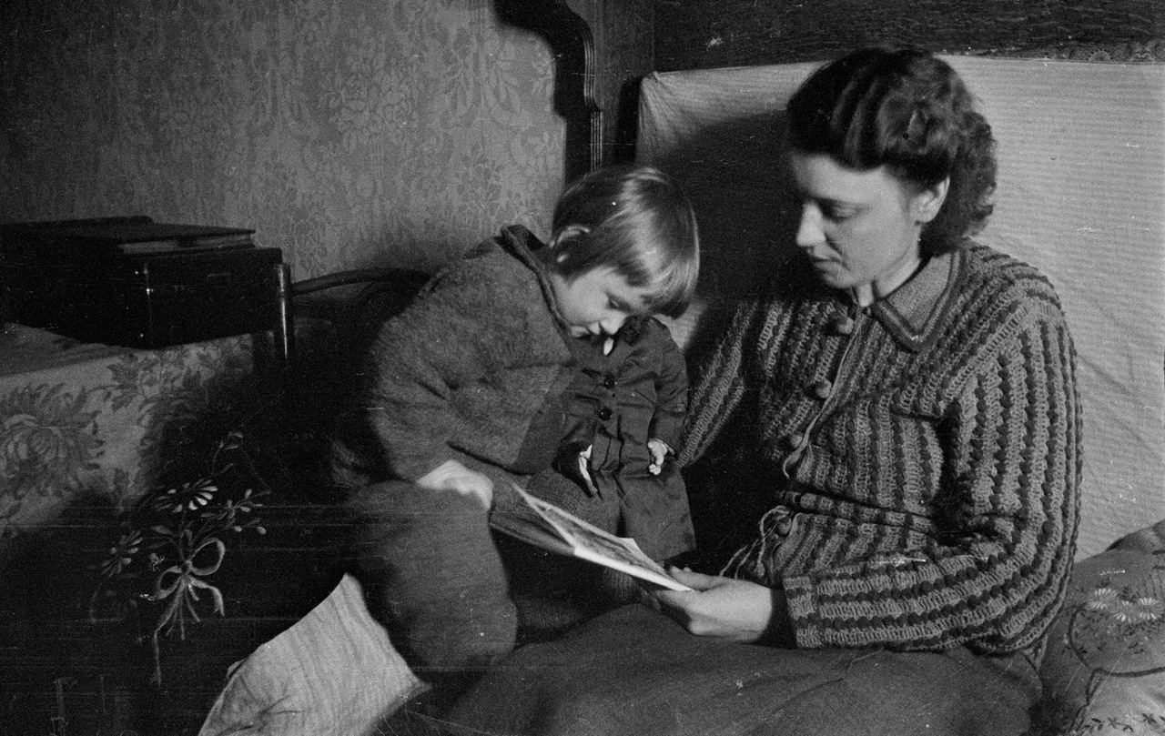
Мама была рядом

Slide 7
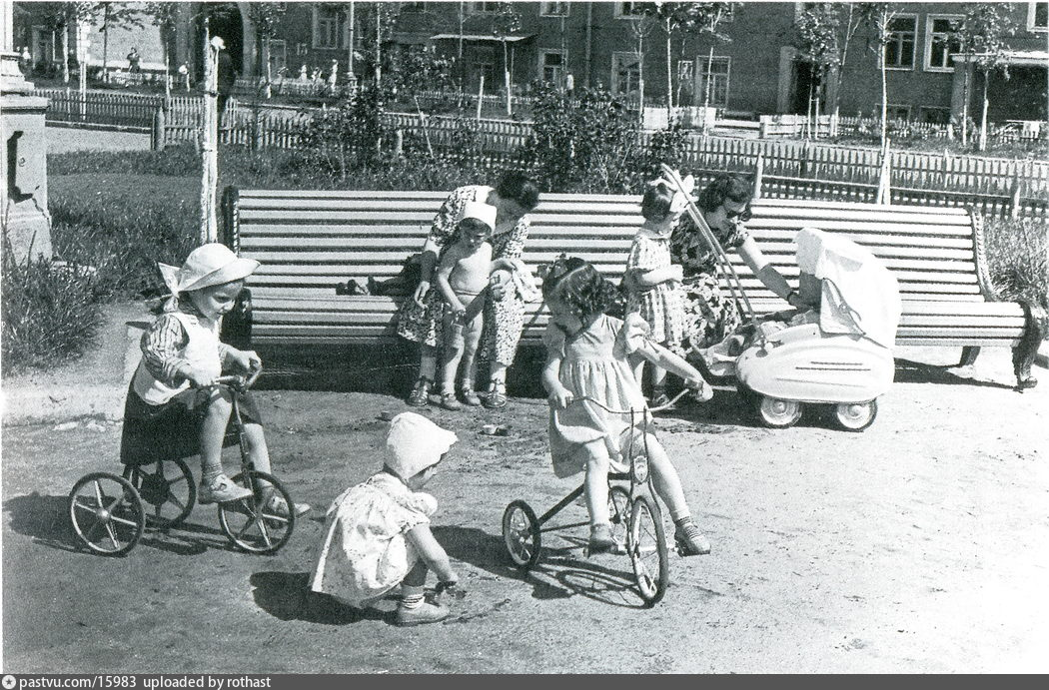
Дети играли на улицах

Slide 8
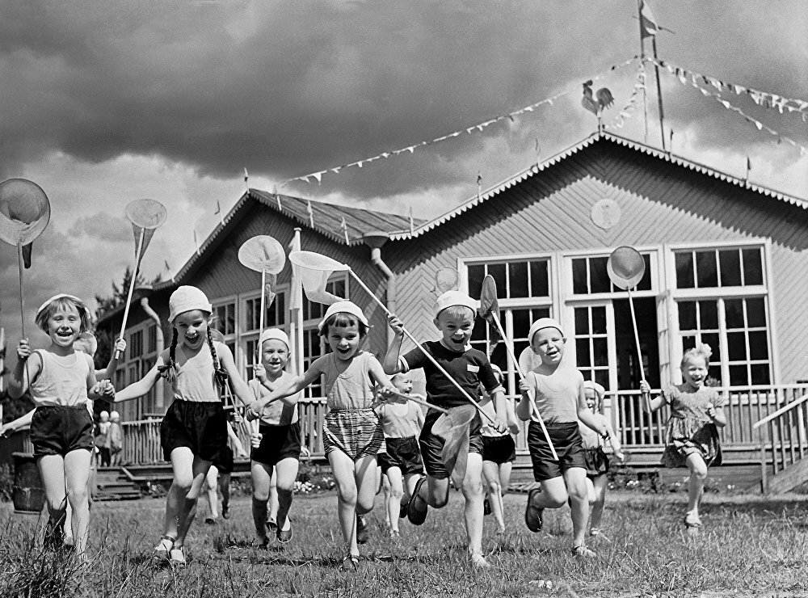
Было счастливое детство

Slide 9
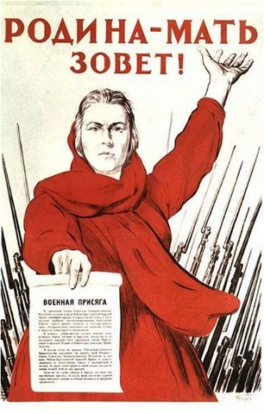
ВОЙНА !
22 июня
1941 года

Slide 10
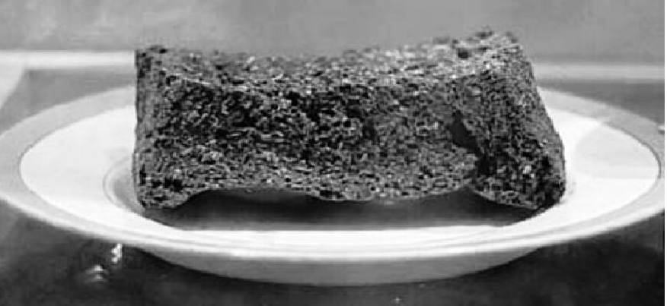
Дети в блокадном Ленинграде

Slide 11
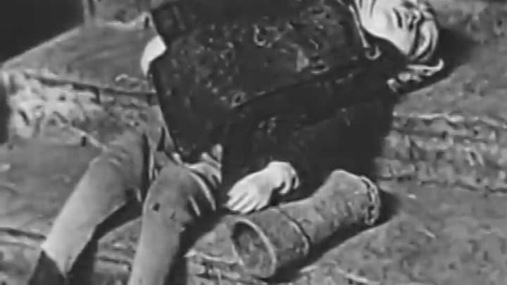
Блокада...
Далеко как это слово
От наших мирных светлых дней.
Произношу его и вижу снова
Голодных умирающих детей.

Slide 12
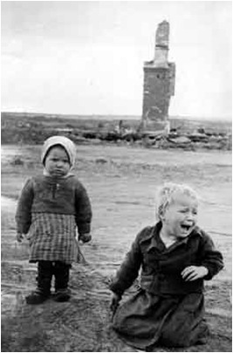
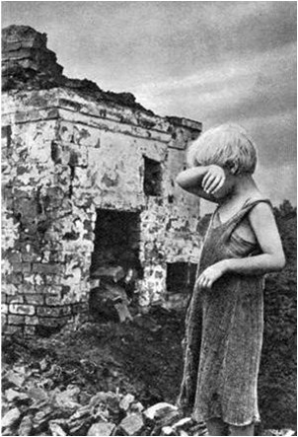
«Ленинградские дети»...
Когда звучали эти слова, у человека сжималось сердце.
Война принесла горе всем, но особенно детям.

Slide 13
Дневник Тани Савичевой

Slide 14
Эта тонкая тетрадка
Стоит многих толстых книг.
Пионерка - ленинградка,
Потрясает твой дневник!
Таня Савичева, Таня,
Ты в сердцах у нас жива.
Затаив на миг дыханье,
Слышит мир твои слова.

Slide 15
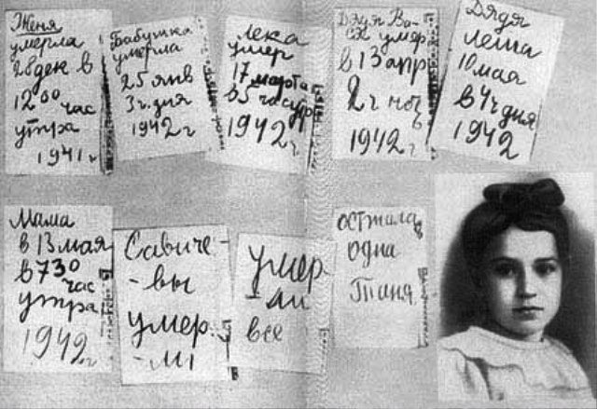

Slide 16
Умерли все! Никого больше нет. Девочке Тане 11 лет. Я расскажу вам, что было потом: Эвакуация, хлеб и детдом. Где после голода, всех испытаний Выжили все, умерла только Таня. Девочки нет, но остался дневник, Детского сердца слезы и крик. Дети мечтали о корочке хлеба… дети боялись военного неба. Этот дневник на процессе Нюрнбергском Был документом страшным и веским Плакали люди, строчки читая. Плакали люди, фашизм проклиная. Танин дневник — это боль Ленинграда, Но прочитать его каждому надо.

Slide 17
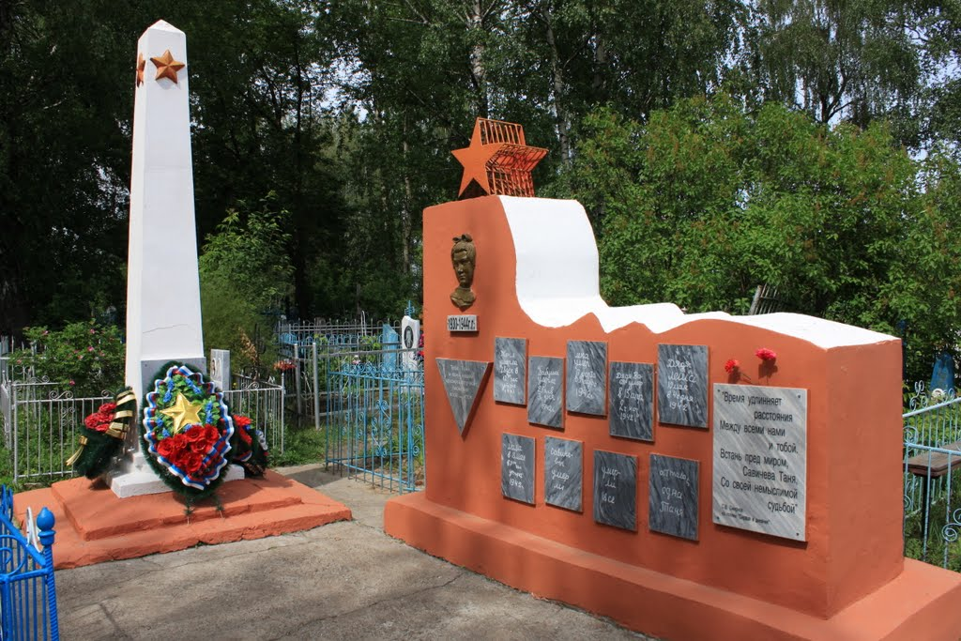

Slide 18
Дети под оккупацией у фашистов.

Slide 19
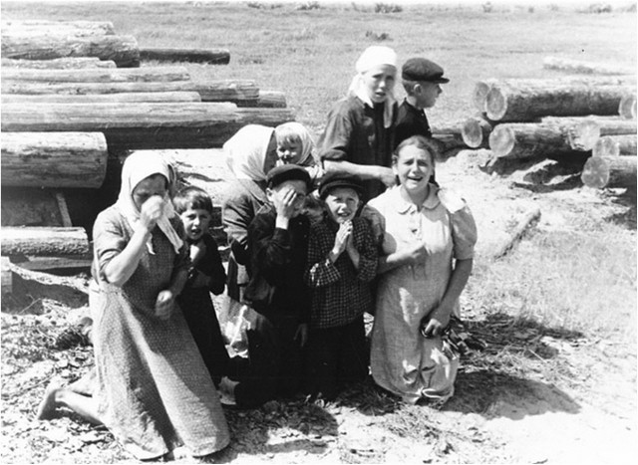
Великая Отечественная война принесла народам СССР не только огромные жертвы на фронте. Гитлеровское руководство с тупой педантичностью истребляло мирное население на всей оккупированной территории Советского Союза.

Slide 20
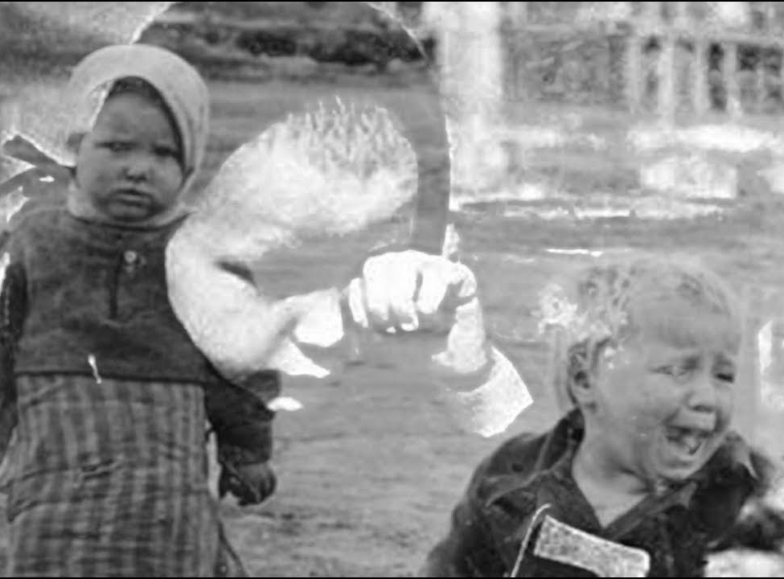
Среди сугробов и воронок В селе, разрушенном дотла, Стоит, зажмурившись ребёнок – Последний гражданин села. Испуганный котёнок белый, Обломок печки и трубы – И это всё, что уцелело От прежней жизни и избы. При нём избу его спалили, Угнали маму со двора, И в наспех вырытой могиле Лежит убитая сестра.

Slide 21
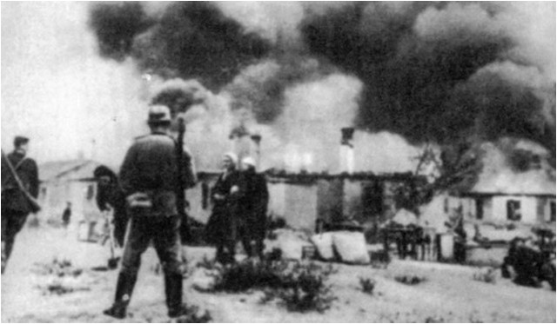

Slide 22
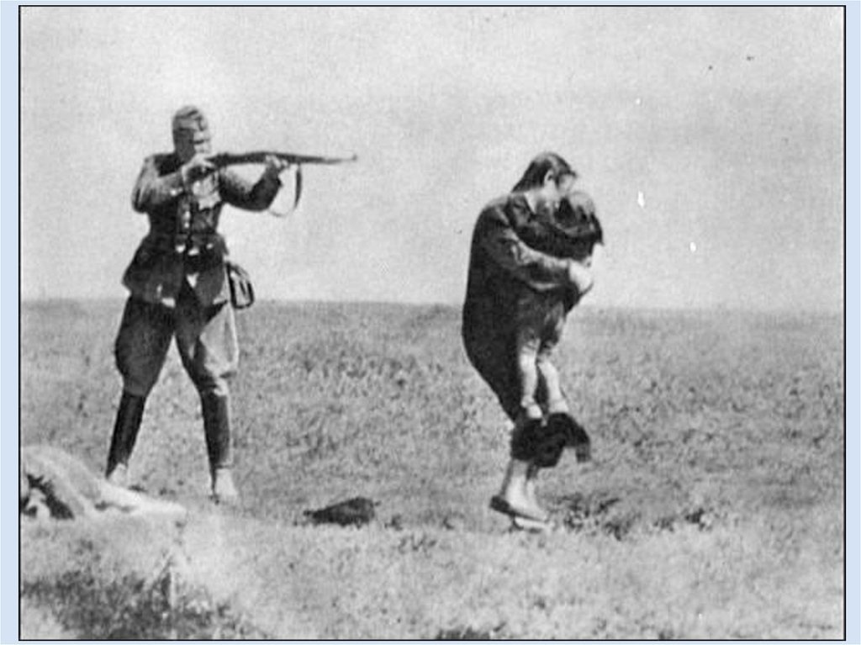
7 миллионов 420 тысяч человек были преднамеренно истреблены нацистами на оккупированных территориях.

Slide 23
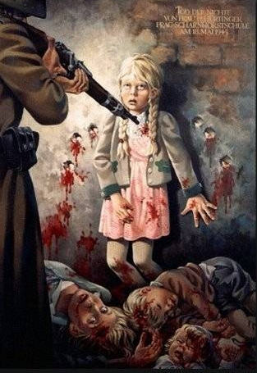
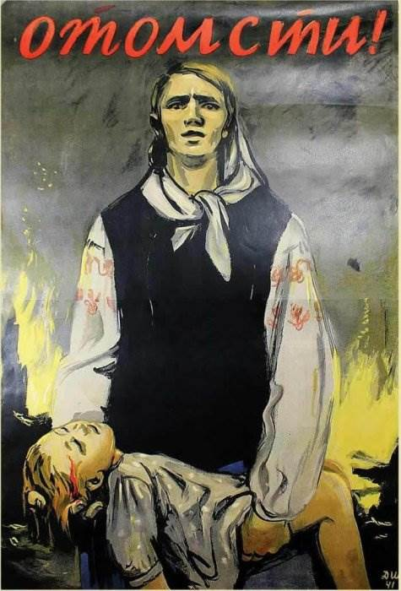

Slide 24
Дети в концлагерях

Slide 25
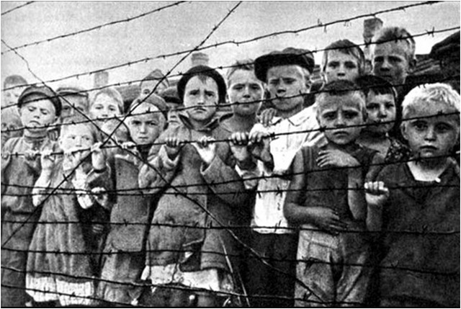
Страшный час в концлагере наступал тогда, когда фашисты, выстроив матерей с детьми посреди лагеря, насильно отрывали детей от несчастных матерей.

Slide 26
Бжезинка… Аушвиц… Освенцим… Названий много, суть одна: Уж если не родился немцем, Ты – узник, здесь – твоя тюрьма. Там дети, в лагере-могиле, В кошмарном словно были сне: «Циклоном» в камерах травили, Живьем младенцев жгли в огне. На них врачи практиковали: Их разрезали на куски, Детей друг к другу пришивали И вращивали плавники. Нечеловеческие муки, Нечеловеческий цинизм – Так здесь работал для науки Убийства чёткий механизм.
И сквозь года слышны здесь стоны И детский непрерывный плач. Фашизма жертвы – миллионы... Нацизм – чудовищный палач!

Slide 27
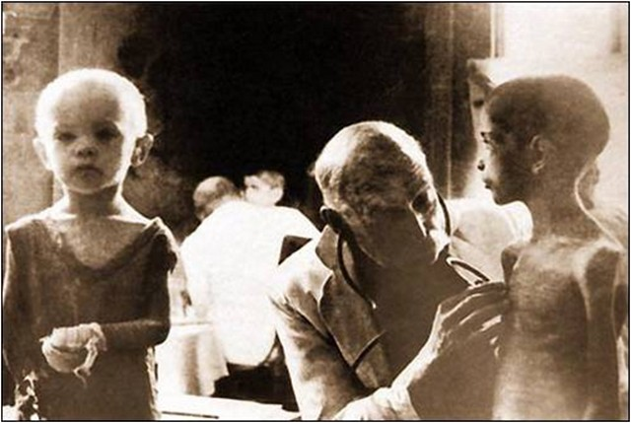
Массы загубленных детей перед их мучительной гибелью варварскими способами использовались в качестве живого экспериментального материала для бесчеловечных опытов «арийской медицины».

Slide 28
Установить точное количество убитых детей невозможно...

Slide 29
Дети пионеры - герои

Slide 30
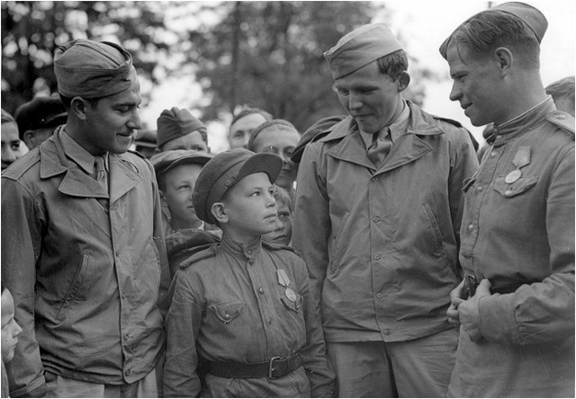
В Великую Отечественную войну многие дети стремились защитить свою страну от нацистов. Несмотря на юный возраст, они стали выдающимися бойцами против фашистских захватчиков

Slide 31
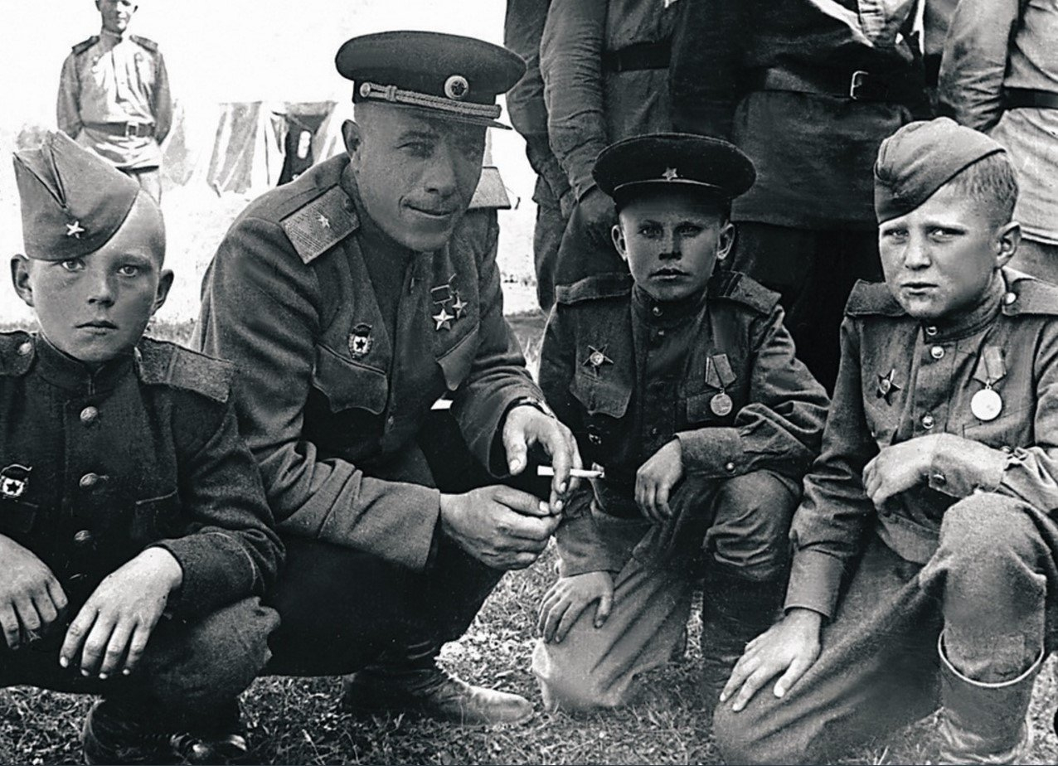
Ветры в походные трубы трубили, Дождь отбивал барабанную дробь… Ребята-герои в разведку ходили Сквозь чащу лесов и болотную топь… А нынче в разведку идут следопыты, Туда, где когда-то ровесники шли… Не будут, не будут, не будут забыты Ребята - герои родимой земли!

Slide 32
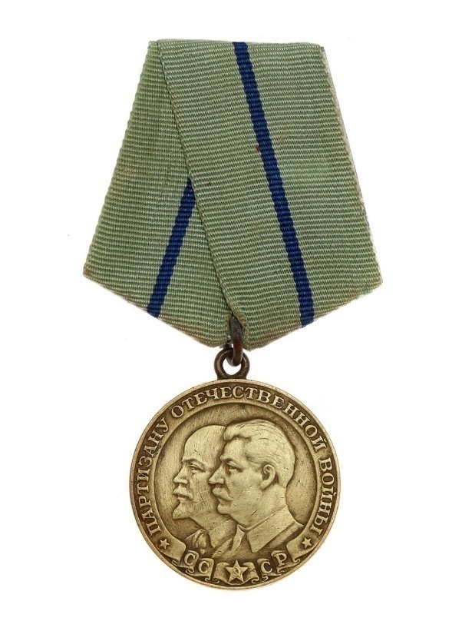
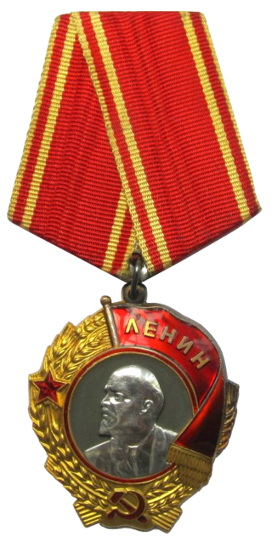
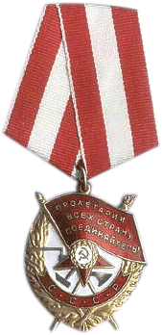
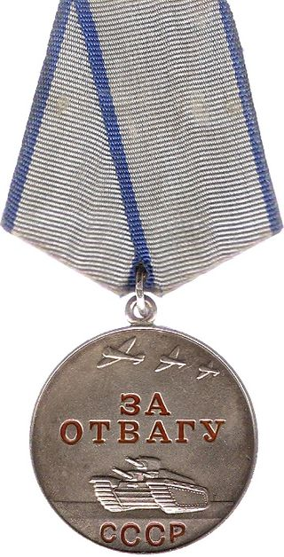
Лёня Голиков

Slide 33
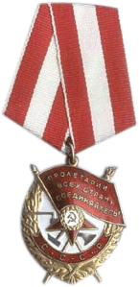
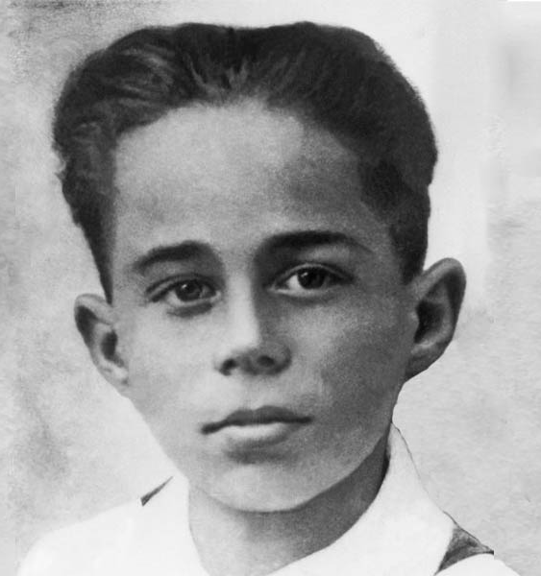
Володя Дубинин

Slide 34
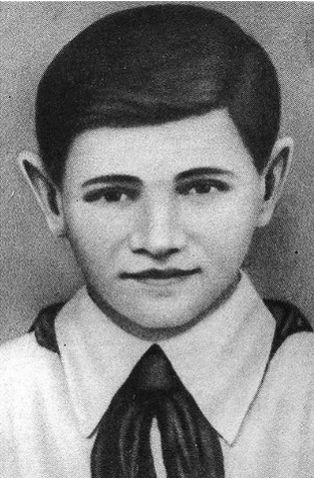
Валя Котик

Slide 35
Лида Матвеева

Slide 36
Зверев Анатолий

Slide 37
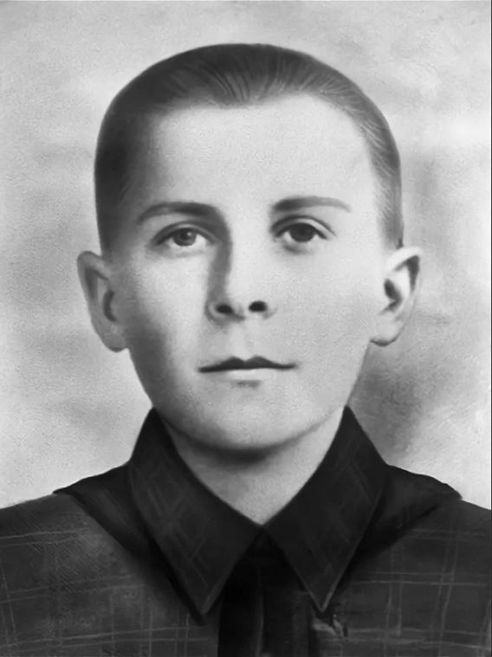
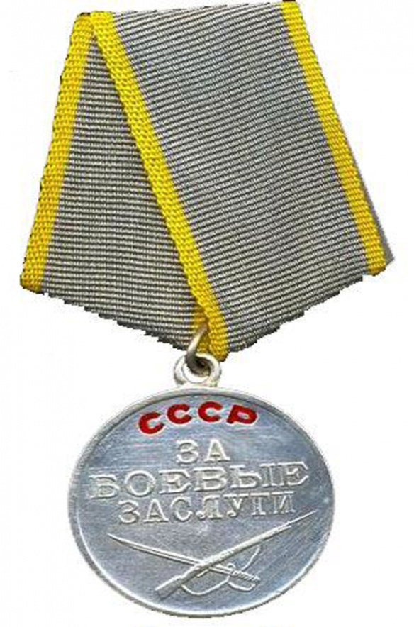
Марат Казей

Slide 38
Дети в тылу.

Slide 39
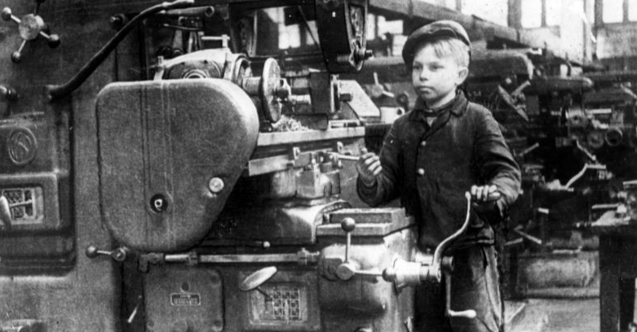
Сутками трудились ребята на заводах, фабриках и производствах, встав за станки вместо ушедших на фронт братьев и отцов.

Slide 40
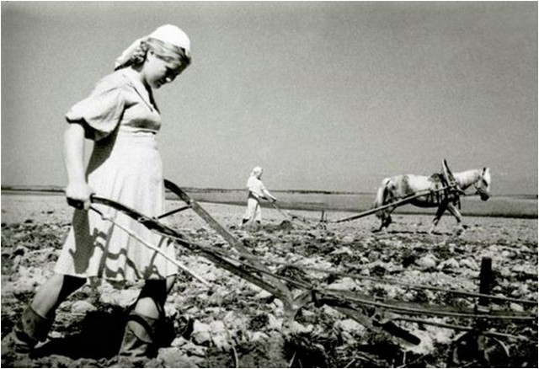
Работали в сельском хозяйстве, выращивали овощи для госпиталей.

Slide 41
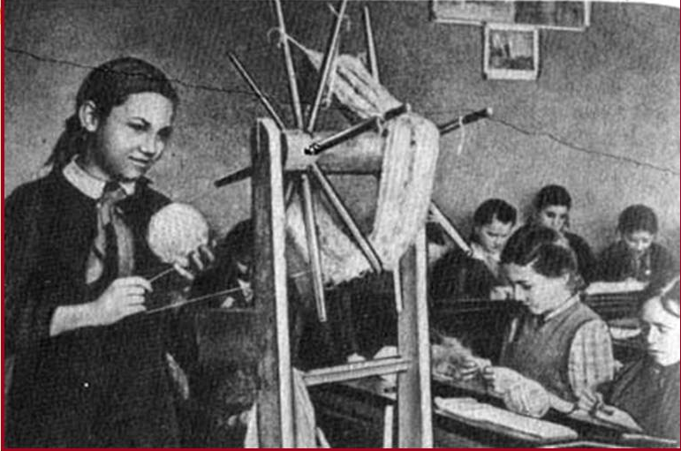
Девочки вязали теплые вещи для фронта: варежки, носки, шарфы, шили кисеты для табака

Slide 42
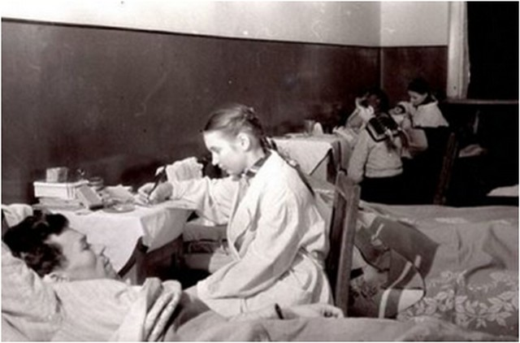
Ребята помогали раненым в госпиталях.

Slide 43
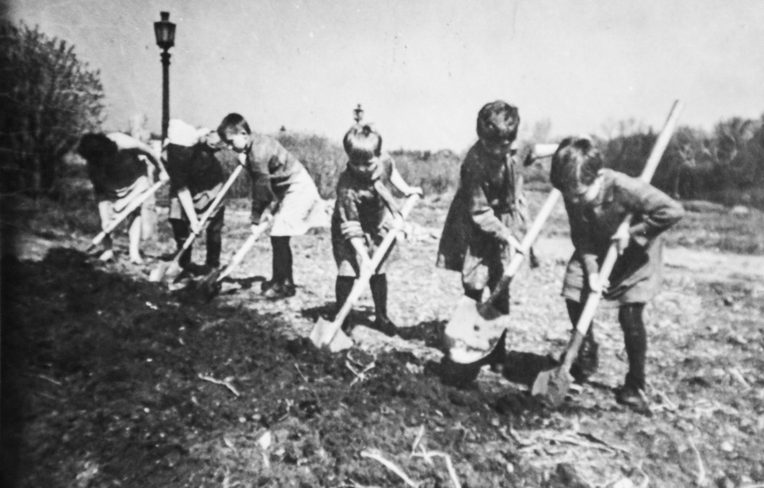
Ушли на фронт родители Отчизну защищать, А нам - детишкам маленьким - Картошку убирать.
Девчоночья бригада Пять-двенадцать лет, Но выполняли честно мы Родительский завет …

Slide 44
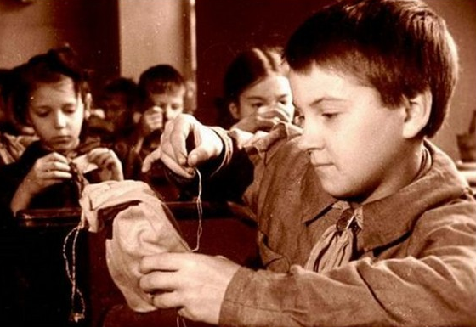
Вязали варежки, носки, На фронт их отсылали, И тем победу над врагом Коварным приближали

Slide 45
За годы войны каждый пятый ребенок остался сиротой.

Slide 47
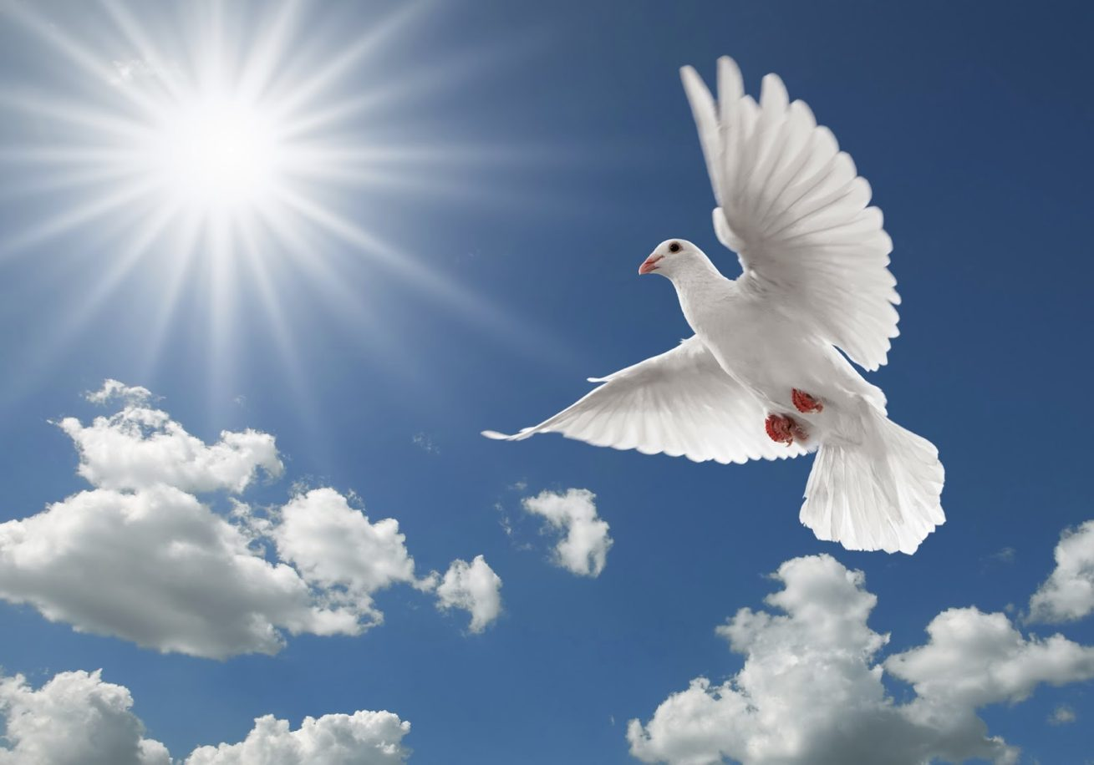
Пусть чисто будет небо над землей, Пусть жизни мирной радуются люди! А Вас, кто рядом был с войной, Мы помним, бережем и любим!

